Slide 1
Car Relive
策划案

Slide 2
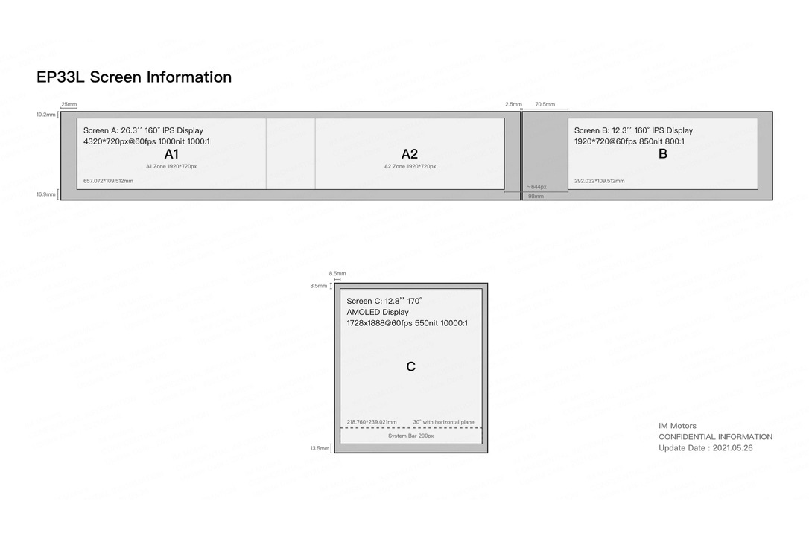
运行平台——Linux系统
车载中控台屏幕设计：
下屏（C）1728*1888为中控台
上屏(A1 A2)4320*720驾驶台上
下屏Display2触控操控（人物初始化、结算等）
上屏Display1为游戏过程随机事件显示的主画面（开车时注意力难以到下屏）
每隔一定时间生成一个新事件，并用语音播报

Slide 3
主体玩法与流程
开场界面：开局只有左右滑动的随机预设名称以供选择，起点名称让玩家有一定预期，同时又有足够随机性
采用句子结构随机化名称：定语+主体（愚蠢的天狼星。。。）
从出生开始游戏，以一定间隔自动播放事件语音TTS
结局避免出现死亡，取而代之用升仙、外星人研究等开放结局
结算时得分统计、成就、回顾人生轨迹的摘要，选择继续可在下一局游戏时通过下屏可以看到上一局的同比信息

Slide 4
相比原版重开人生有什么区别？
一、弱化天赋和加点系统：原版的天赋选择占据玩家大量的输入信息，游戏过程中的反馈却不明显；同时手动选择加点对于车载平台操作臃肿缓慢。
二、天赋由人物特性取代，以更可感知的方式的影响人物轨迹（例如贪吃、聪明等）
三、游戏过程中不时出现新闻大事的POP-UPS、增加真实氛围
四、不用点击更新事件，而是TTS（文字转语音）定时播报并更新

Slide 5
内核CORE
朦胧化：起点采用有内涵和暗示性的名称，如文曲星、贪狼星等
低输入：用最少的输入成本，换取最大的感官刺激（TTS）
随机性：充分利用人的好奇心，在一定预期的基础上
离散化：驾驶过程的注意力是瞬时的，连续的动画效果会增加视觉驻留和疲劳度，不能使用
快速化：一局的周期应维持在几分钟之内
忌：不能出现交通事故、死亡等

Slide 6
已有框架（仅参考屏幕功能分配，其他大部分重做）

Slide 7
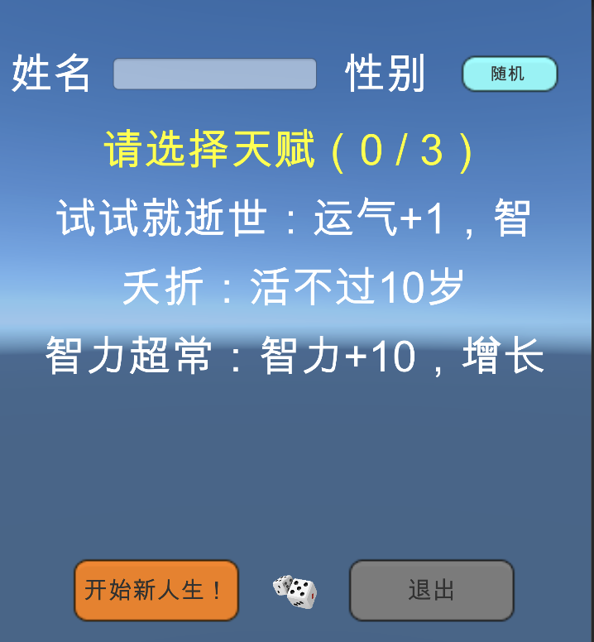
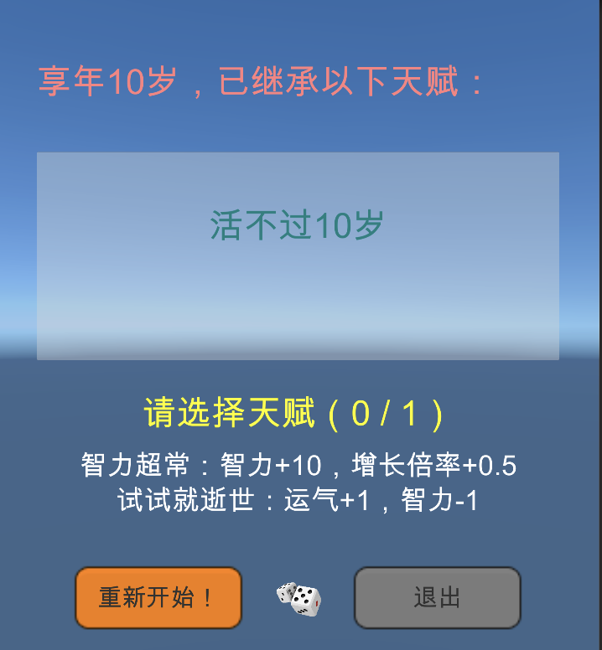
初始化——下屏
结算——下屏

Slide 8
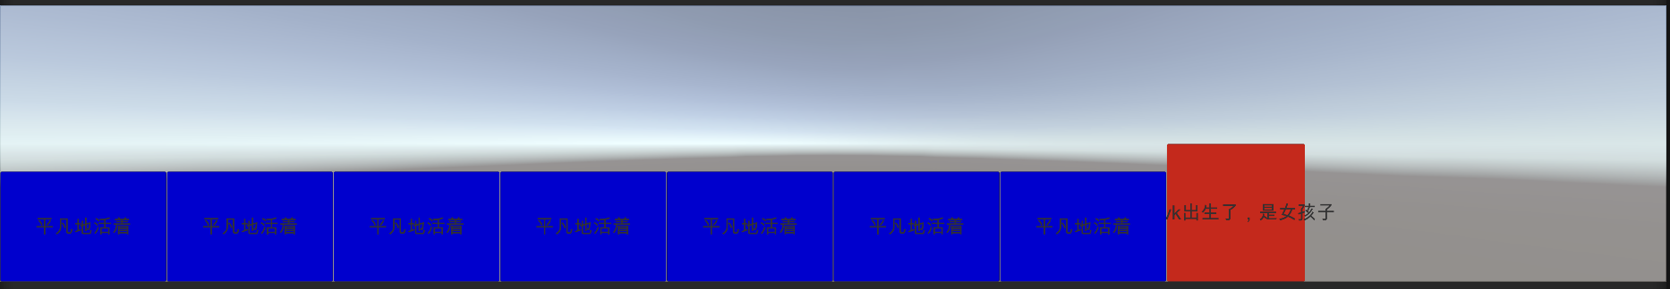
上屏事件向右生成
下屏保留汽车定位导航等画面

Slide 9
团队分工与管理

Slide 10
策划
主策划：肖晟老师
内容策划：建立完备的事件库与人物特性库，前期使用本地化：接口输入json；后期应当建立线上，便于定期更新数据。

Slide 11
程序
主程：游戏核心逻辑、前后端接口实现、TTS等。
爬虫与数据筛选：从多个网站爬取新闻大事及历史事件，并手动或自动的筛选信息。
发布车载平台为Linux嵌入式系统，Unity版本2020.3.17.f1c1
编程IDE建议采用VSCode或VS
版本管理

Slide 12
美工
UI设计——背景、贴图、字体包装

